Slide 1
2D 物理エンジン
長谷川 翔一

Slide 2
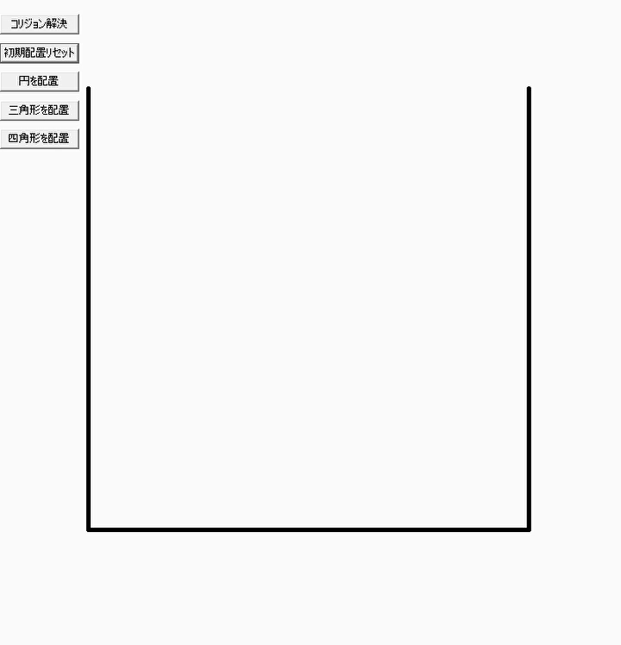
作ったもの

Slide 3
まずやったこと
オブジェクトに持たせるパラメーター
・重心座標 … 安定する位置
・質量 … 物体がどのくらい重いか
・速度 … 時間に対する物体の位置の変化量
・加速度 … 時間に対する速度の変化量
・角度 … 物体の回転量
・角速度 (スカラ) … 時間に対する角度の変化量
・反発係数 … 物体がどれだけ跳ね返るか
・慣性モーメント … 物体の回転のしにくさ

Slide 4
カップとの衝突
あるフレーム
めり込んだ分だけ戻す
次のフレーム
円の最下点と底面の距離だけ戻す
めり込む!
接触した頂点のy座標と底面の距離だけ戻す

Slide 5
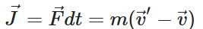
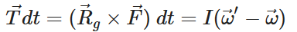
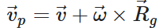
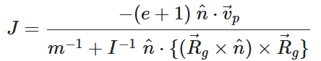
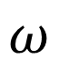





カップとの衝突 (物理)
$$ω$$
運動方程式
$$\overset{→}{v}$$
回転の運動方程式
$$\overset{→}{R}$$
中心から衝突点へのベクトル
$$衝突速度$$
$$力積$$
$以上から衝突後の速度、角速度を求めた$(摩擦は考慮していません)

Slide 6
オブジェクト間の衝突
衝突しているか、どの点でどの方向に衝突しているか、どの方向にどれだけめり込んでいるかを求める
3つに分類し、別々に実装
円 vs ポリゴン
ポリゴン vs ポリゴン
円 vs 円

Slide 7
円 vs 円 (当たり判定)
B
( Aの中心座標とBの中心座標の距離 ) <= ( Aの半径 + Bの半径 )
A
なら衝突
どの方向にどれだけめり込んでるの ?
めり込んだ距離/2 だけA、Bはそれぞれが離れる方向に平行移動
衝突位置は２つの円の中点

Slide 8
円 vs ポリゴン (当たり判定)
B
円の中心からポリゴンの各辺への最短距離をもとめる
A
（右の図なら3本の辺と、円の中心の距離 )
その中で最も近いものが円の半径よりも小さいなら衝突
各辺への最短距離
どの方向にどれだけめり込んでるの ?
円の中心と最短地点を結んだ直線の方向に (円の半径 – 最短距離 )
だけめり込んでいる
衝突位置はポリゴンへの最短距離の点

Slide 9
ポリゴン vs ポリゴン (当たり判定)
B
もしめり込んでいるなら、ポリゴン同士の辺の交点が2つ以上あるはず
A
どの方向にどれだけめり込んでるの ?
2つの交点を結んだベクトルの法線方向
頂点を法線方向に内積投影して、最大値と最小値から重なり量を求める
衝突位置は2つの交点の中点
2組以上あるパターンは考慮していないです （TT)

Slide 10
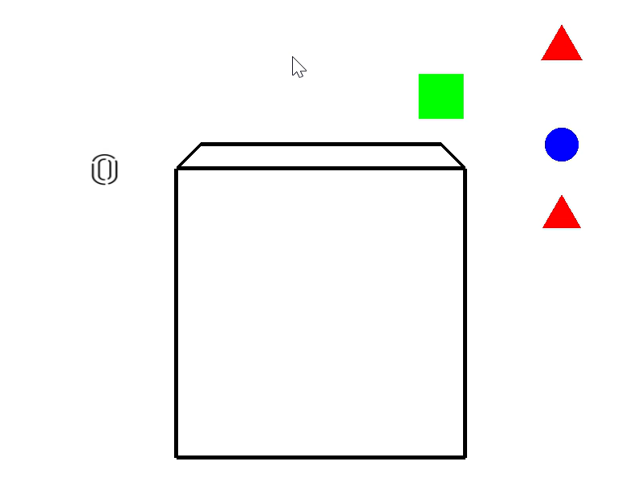
2D物理エンジンを用いたゲーム
(見た目がいまいちなのは許してください)
使用した技術
グラフィックスAPI
OpenGL
物理エンジン
今回作成したもの
オブジェクトが接した状態で停止
オブジェクト合体
合体したオブジェクトは1つのオブジェクトとして運動
それぞれのオブジェクトが当たり判定

Slide 11
Objectの合体
MotehrObject 生成
合体!
接触した状態で静止
重心、質量変更
Objectの位置はMotherObjectからの相対位置と角度で求める
MotehrObjectの合体
MotehrObjectを1つに
合体!
Objectの相対位置を再計算

Slide 12
MotherObjectの運動
回転 !
重心
角速度が変更
重力による重心周りのモーメントを計算
各オブジェクトの相対位置、回転量
合体時の相対座標、
合体時のMotherObjectの回転量、
合体時のObjectの回転量、
現在のMotherObjectの回転量 から算出

